Slide 1
Автор проекта: Миронова Наталья Александровна воспитатель МБДОУ «Детский сад №4 компенсирующего вида»
Проект:
«Люби дело – мастером будешь»

Slide 2
Тип проекта: информационно-практико-ориентированный
По содержанию: интегрированный
Участники проекта: воспитатели, дети, родители, педагоги ДО
Продолжительность проектной деятельности:1год
Актуальность проекта : Было установлено, что представление дошкольников о труде взрослых довольно ограничено они знают лишь о небольшом количестве профессий, прежде всего самых распространенных.. Таким образом, и возникла идея создания проекта: «Люби дело – мастером будешь»

Slide 3
Цель проекта: ознакомление дошкольников с различными профессиями, развитие любознательности и интереса к деятельности взрослых, создание условий для максимального обогащения знаний и представлений детей о профессиях.
Задачи:
Обогащение представлений детей о профессиях;
Воспитывать чувство уважения к труду взрослых, желание оказывать помощь:
Создавать условия для закрепления представлений о трудовой действиях. совершаемых взрослыми, о результатах труда, его оборудовании;
Развивать творческие способности детей, трудовые умения и навыки.
Ожидаемые результаты:
Дети имеют представление о разнообразии профессий в мире взрослых;
Родителями получены знания, как познакомить детей со своей профессией;
Дети умеют имитировать деятельность людей различных профессий в ходе сюжетно-ролевых игр
Выводы:
Реализация проекта предполагает закрепление представлений дошкольников о различных профессиях, развитие познавательных и творческих способностей, формирование интереса к труду взрослых.

Slide 4
Практическая деятельность
тематические беседы
дидактические, настольные игры
сюжетно-ролевые, театрализованные игры
целенаправленные наблюдения, экскурсии
совместный труд детей и взрослых
работа с родителями
продуктивная деятельность
использование иллюстративного материала

Slide 5
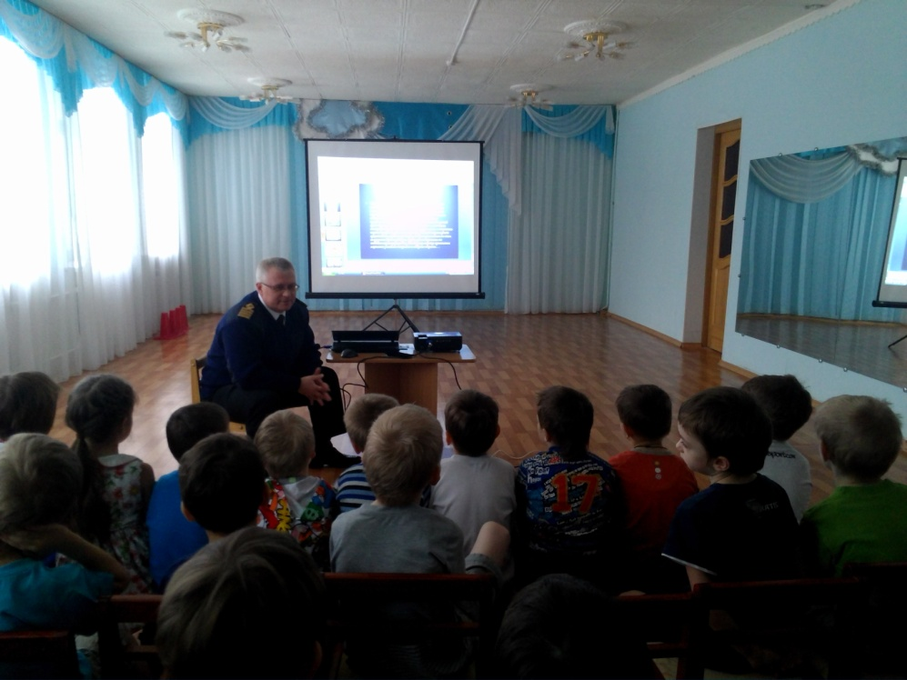
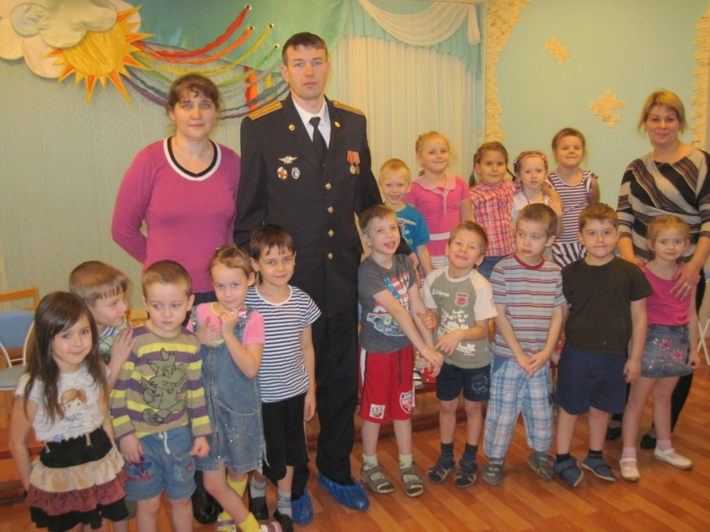
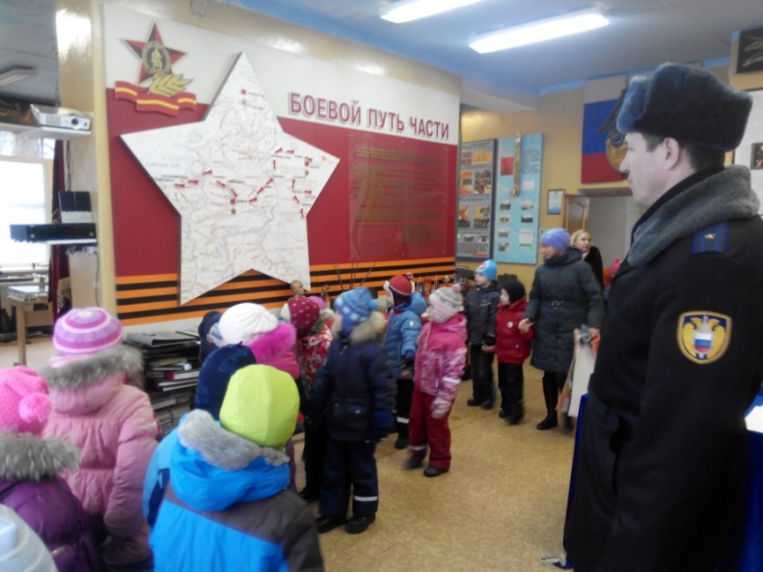
Интересные Встречи с родителями
Капитан дальнего плавания - папа Юры
Экскурсия в воинскую часть - продолжение встречи
Военный - папа Жени

Slide 6
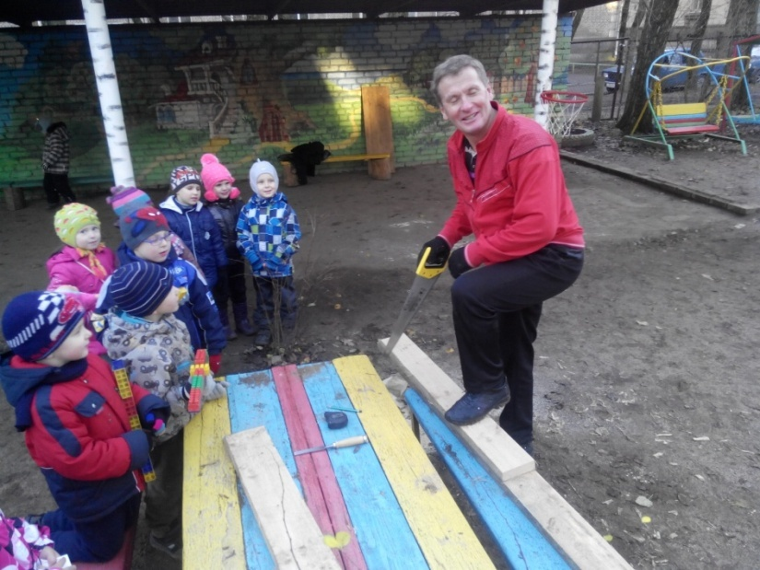
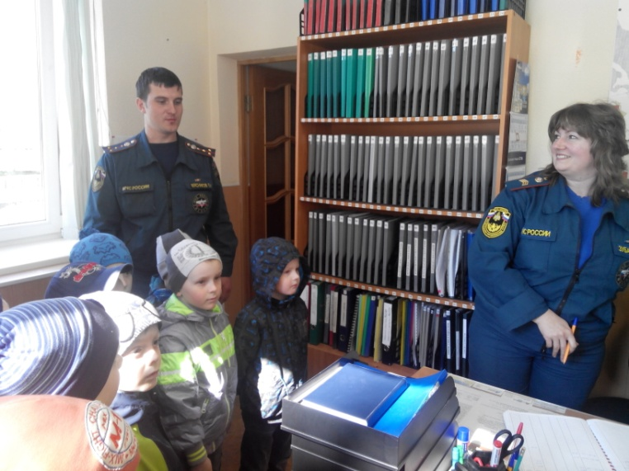
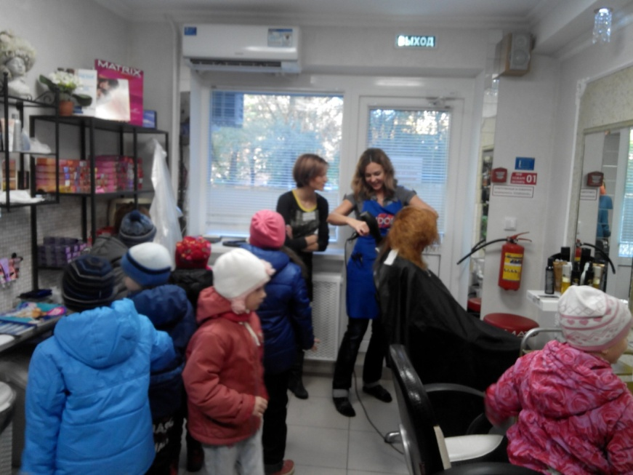
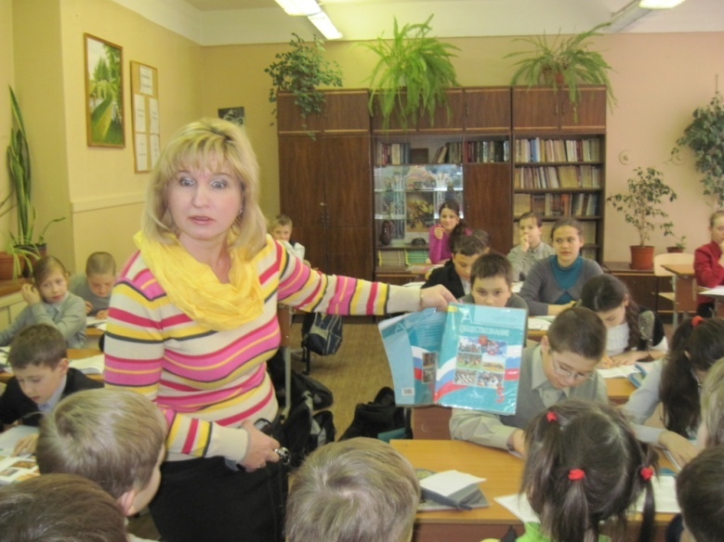
Мастер класс от плотника
- дедушка Яны
Диспетчер пожарной части - мама Полины
Парикмахер – мама Полины
Бабушка Тимоши - учитель

Slide 7
Чтение художественной литературы

Slide 8
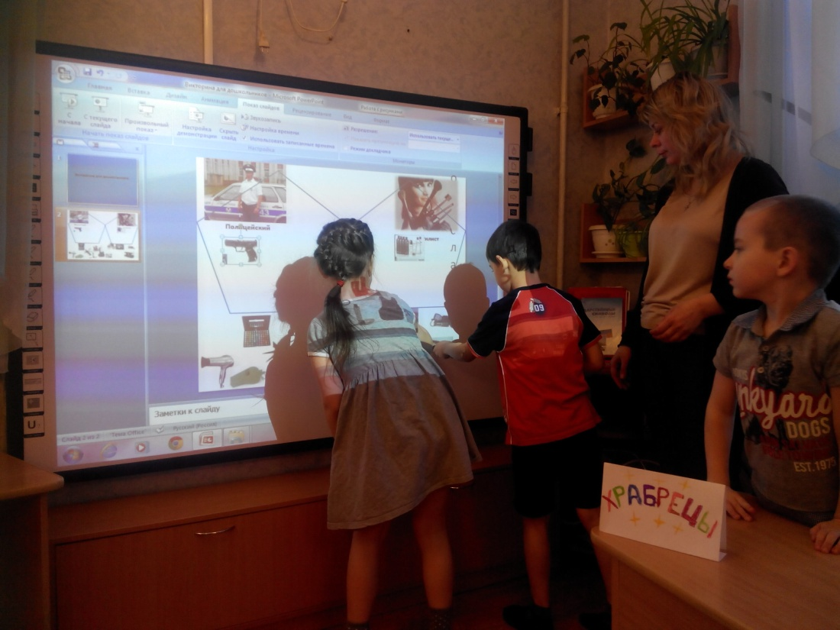
Викторина по профессиям
Цель: закрепить знания о разных профессиях, формировать представления о важности и значимости всех профессий, воспитывать уважение к людям труда, их деятельности и ее результатам.

Slide 9
Выставка творческих работ

